Slide 1
왜 독도가 한국의 영토인가?
-독도영토학-
21910657 임세은

Slide 2

CONTENTS
우리 땅, 독도
독도 연표
독도 한국의 영토인 역사적 근거

Slide 3
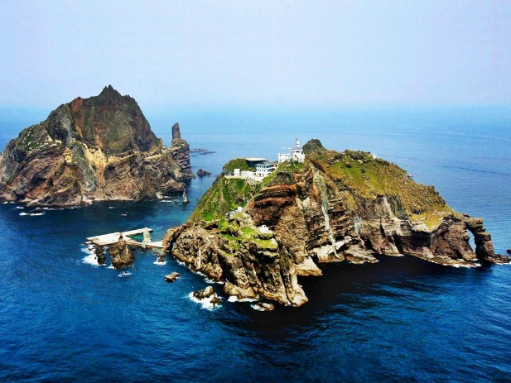
우리 땅, 독도
경상북도 울릉군 울릉읍 독도리에 위치한 한반도에서 가장 오래된 화산섬
동도
높이는 98.6m, 둘레 2.8km, 면적 73,297m2로 장축은 북북동 방향으로 450m에 걸쳐 경사가 60도로 뻗어 있고, 중앙부는 원형 상태로 해수면까지 꺼진 수직 홀이 특징
서도
높이 168.5m, 둘레 2.6km, 면적 88,639m2, 장축은 남북 방향으로 약 450m, 동서 방향으로 약 300m 가량 뻗어 있고, 정상부는 험준한 원추형을 이룸

Slide 4
독도의 위치
울릉도 동남쪽 87.4km 떨어진 곳에 위치
일본의 오키시마 섬으로부터는 160km의 거리에 위치
행정구역상 - 경상북도 울릉군 울릉읍 독도리 산 1-37번지
독도의 가치
독도 주변의 바다는 명태, 오징어, 상어, 연어 등 다양한 물고기들이 많이 잡히고, 바닷속에도 다시마, 소라, 전복 등 해조류가 다양하게 서식하며 상당량의 지하자원이 묻혀 있는 곳으로 우리나라 천연기념물 336호로 지정되었으며 경제적인 측면과 지정학적인 면에서도 가치가 매우 높다.

Slide 5
독도 연표
우산국 복속 다케시마 도해 면허 울릉도 수토제도 시행결정 다케시마 도해 금지령
512
1625
1694
1696
1454
1693
1695
세종실록지리지 안용복 일본 납치 일본 돗토리번 답변

Slide 6
독도 연표
3월.울도군수 심흥택 보고서
5월.의정부 참정대신 지령 제3호
안용복 일본 도해 조선국교제시말내탐서 칙령 제41호 반포
샌프란시스코 강화조약 체결
1696
1870
1900
1906
1951
1770
1877
1905
1946
동국문헌비고 태정관지령 시마네현고시 제40호
1월 29일. 연합국최고사령관 각서 제677호
6월 22일. 연합국최고사령관 각서 제1033호

Slide 7
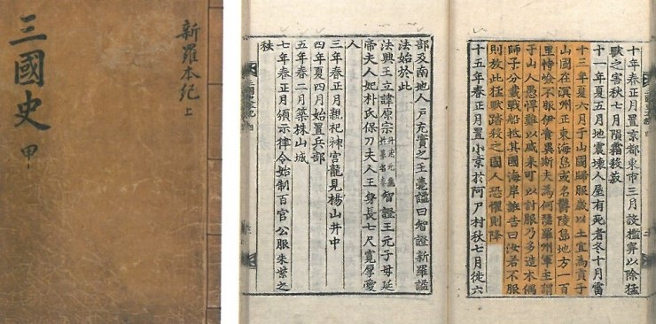
우산국 복속
우산국에 대한 최초의 기록
512년(신라 지증왕 13년) 이사부가 울릉도를 중심으로 한 해상왕국 우산국을 정벌하면서 우산국을 복속
우산국(울릉도와 독도 및 부속 도서들)이 한반도에 편입
삼국사기

Slide 8
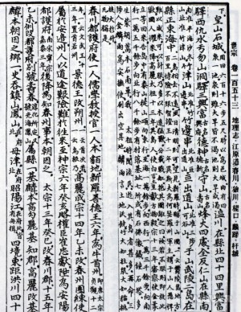
세종실록 지리지
조선 초기 관찬서인 세종실록지리지(1454년)는 울릉도와 독도가 강원도 울진현에 속한 두 섬이라고 기록
“우산(독도) 무릉(울릉도)… 두 섬은
서로 멀리 떨어져 있지 않아 날씨가 맑으면
바라볼 수 있다.”
울릉도에서 날씨가 맑을 때 육안으로 보이는 유일한 섬
세종실록지리지

Slide 9
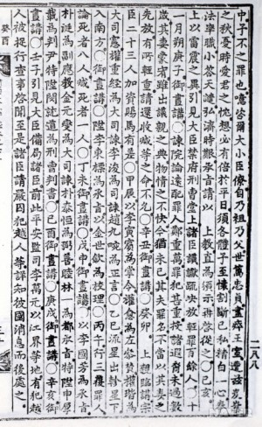
안용복 사건
한일간의 독도 영유권을 둘러싼 최초의 논쟁
안용복(安龍福), 박어둔(朴於屯) 두 사람이 울릉도에서 어업을 하다가 울릉도에 온 일본 오야·무라카와(大谷·村川) 양가의 선원들에게 잡혀 일본으로 끌려간 사건
숙종실록

Slide 10
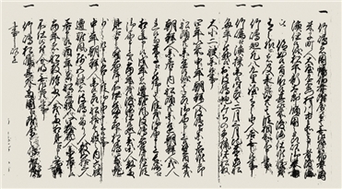
일본 돗토리번 답변서
일본 막부가 울릉도 영유권에 대해 알아보기 위해 돗토리번에 울릉도의 소속을 질문
이에 대해 돗토리번이 막부에 다케시마(울릉도)와 마쓰시마(독도)가 돗토리번의 소속이 아니라고 답변
일본 막부는 울릉도와 독도가 일본령이 아님을 공식적으로 확인
일본 돗토리번 답변서

Slide 11
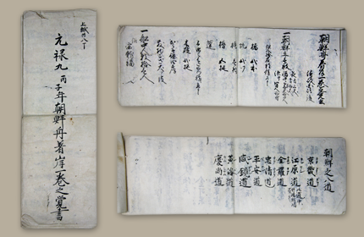
안용복 일본 도해
안용복이 울릉도에 어업 온 일본 어선을 추격하여 독도(자산도)에서 쫓아버리고, 일본까지 다녀온 사건
안용복이 오키섬 관리에게 울릉도와 독도가 조선령이라고 진술한 기록
원록9병자년조선주착안일권지각서

Slide 12
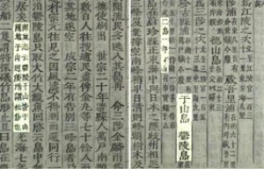
동국문헌비고
영조의 명에 의해 조선의 문물제도를 기록한 관찬서
우산국은 울릉도와 독도를 포함한 해양국이라는 것을 명시
동국문헌비고

Slide 13
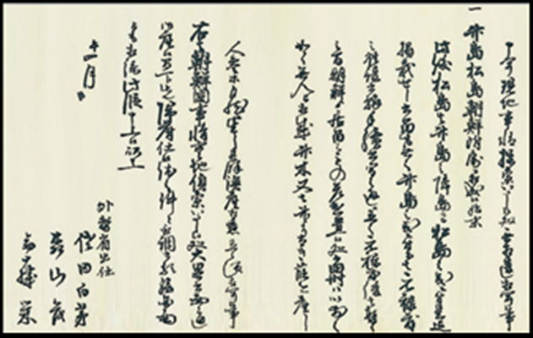
일 외무성 『조선국교제시말내탐서』
외무성 관리 사다 하쿠보, 모리야마 시케루 등을 파견하여 조선을 시찰한 후 외무성에 제출한 보고서
“다케시마(울릉도)와 마쓰시마(독도)가 조선 부속이 된 사정”이 언급되어 있어, 당시 일본 외무성이 두 섬을 조선 영토로 인식했음을 확인
조선국교제시말내탐서

Slide 14
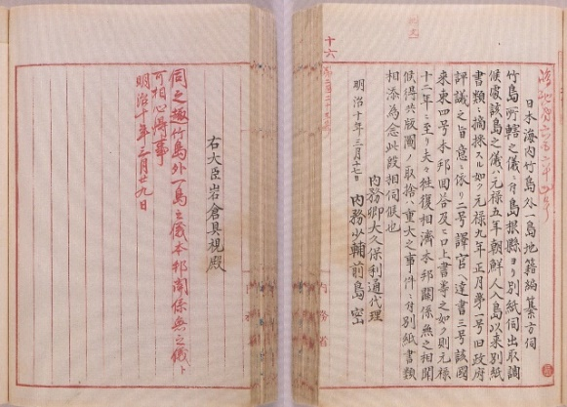
태정관지령
일본 최고 행정기구인 태정관이 내무성에 울릉도와 독도가 일본령이 아니라고 내린 지령
태정관은 17세기 에도 막부와 조선 정부 간 교섭결과 울릉도와 독도가 일본 소속이 아님이 확인되었다고 판단
“다케시마(울릉도) 외 일도(一嶋, 독도)의 건에 대해 본방(本邦, 일본)과는 관계가 없음을 명심할 것”이라 내무성에 지시
태정관지령

Slide 15
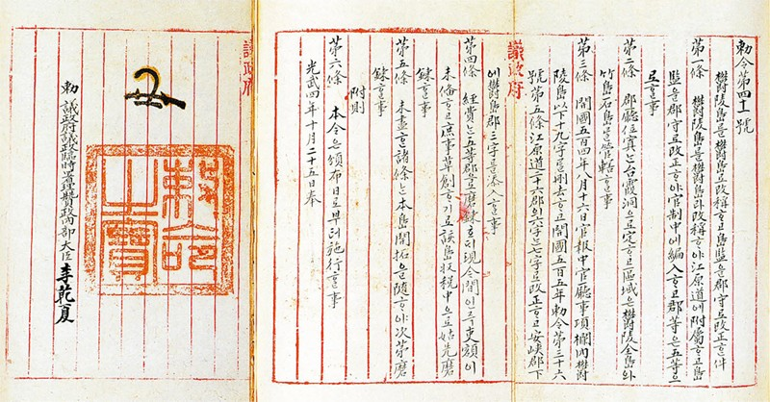
칙령 제 41호 반포
고종 황제는 ‘울릉도(欝陵島)를 울도(欝島)로 개칭하고 도감을 군수로 개정한 건’을 제정 반포
칙령 제2조에 울도군의 관할 구역으로 울릉전도(欝陵全島), 죽도(竹島)와 함께 석도(石島, 독도)를 규정하여 독도가 울도군의 관할임을 명시
칙령 제 41호 반포

Slide 16
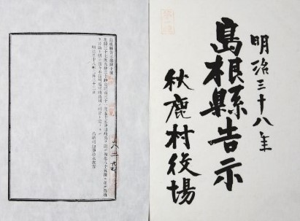
시마네현고시 제40호
일본이 러시아와 전쟁 과정에서 동해에서의 해전을 위한 군사적 필요성에 의해 독도를 무주지라 주장하며 영토편입 시도
이는 일본의 우리나라 국권에 대한 단계적 침탈 과정의 일환이며 독도 영유권을 침해한 불법행위
시마네현고시 제 40호

Slide 17
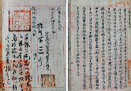
울도군수 심흥택 보고서
의정부 참정대신 지령 제3호
3월. 울도군수 심흥택 보고서 1906
울도군수 심흥택이 울릉도를 방문한 일본 시마네현 관민 조사단으로부터 일본이 독도를 영토 편입했다는 소식을 듣고, 강원도 관찰사와 내부에 보고한 문서
“본군 소속 독도”라고 하여 독도가 울도군의 관할임을 명시
5월. 의정부 참정대신 지령 제3호
의정부에서 일본의 독도 영토 편입을 부인하는 지령을 내림
강원도 관찰사로부터 일본이 독도를 영토 편입했다는 보고를 접하고, 일본의 독도 편입을 부인하는 지령을 내림
보고서 및 지령

Slide 18
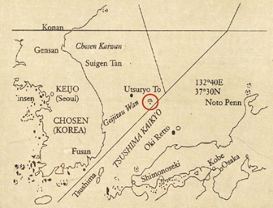
연합국최고사령관 각서(SCAPIN) 제677호
연합국최고사령관 각서(SCAPIN) 제1033호
1월 29일연합국최고사령관 각서(SCAPIN)
제2차 세계대전 종전 후 일본의 통치 행정범위에서 독도를 제외시킨 각서
연합국 최고사령관이 일본의 영역에서 “울릉도, 리앙쿠르암(독도)과 제주도는 제외된다.”라고 규정
6월 22일. 연합국최고사령관 각서(SCAPIN)
연합국 최고사령관이 SCAPIN 제677호에 이어 일본의 선박 및 국민이 독도 또는 독도 주변 12해리 이내에 접근하는 것을 금지한 각서
(SCAPIN) 제 677호관련 지도

Slide 19
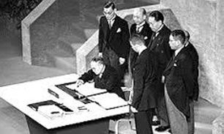
샌프란시스코 강화조약
제2차 세계대전을 종결하면서 연합국과 일본이 체결한 조약
제2조에서 “일본은 한국의 독립을 인정하고, 제주도, 거문도 및 울릉도를 포함한 한국에 대한 모든 권리, 권원 및 청구권을 포기한다.” 라고 규정
샌프란시스코 강화조약

Slide 20
https://www.youtube.com/watch?v=oh6I9HrJtic
관련 영상 시청 – 역사채널e

Slide 21
감사합니다

